Slide 1

Как помочь ребятам получить на ОГЭ оценку, соответствующей годовой

Slide 2
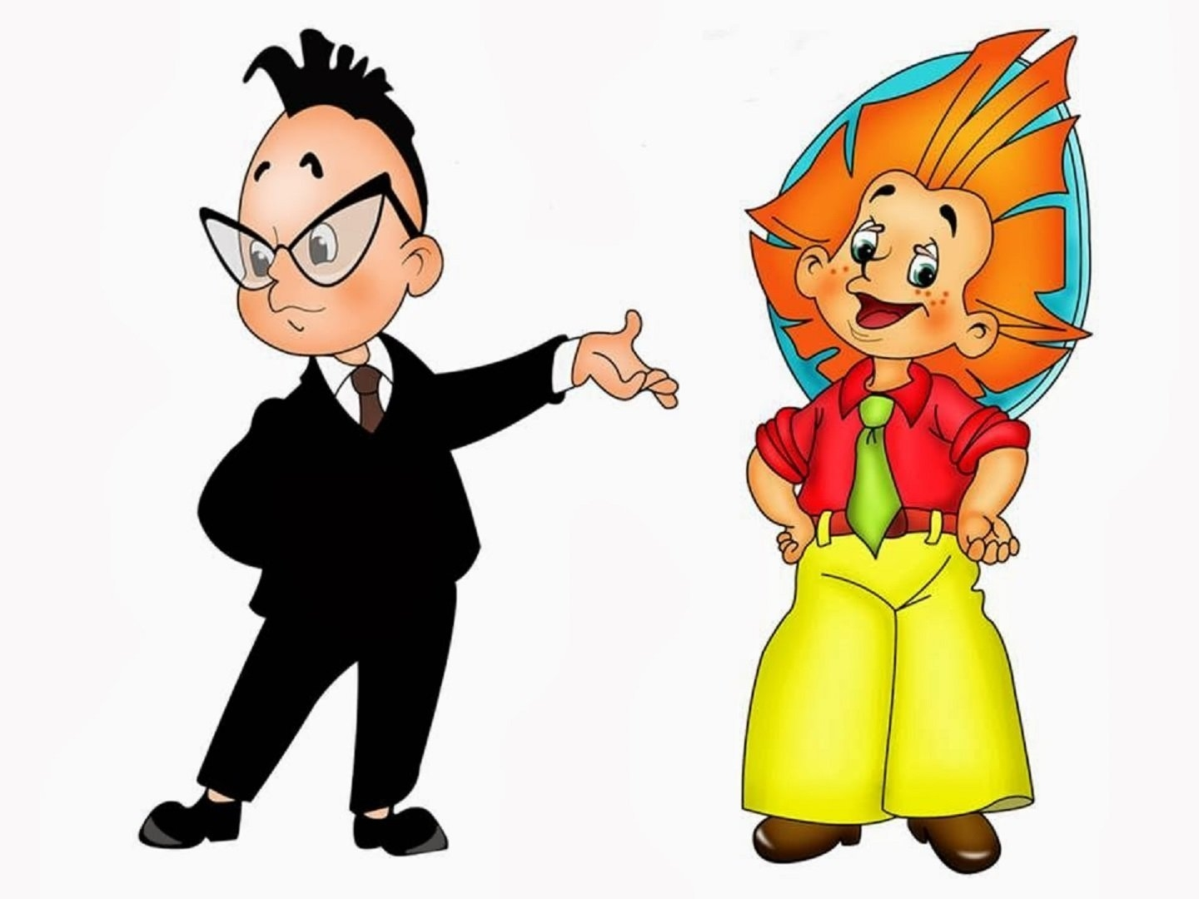
Зачем нужен ОГЭ по физике?
Приступая к подготовке к ОГЭ по физике, важно понимать, для чего это нужно учащимся. Обычно физику сдают ребята, которые планируют поступать на технические специальности или те, кому все равно, какой предмет сдавать (ничего не знают!!!)

Slide 3

Учи математику!
Большая трудность при подготовке к ГИА по физике
заключается в том, что учащиеся обладают недостаточными
знаниями по математике:
• не могут из одной формулы выразить
другую, перевести единицы измерения
в систему СИ;
• привести число к стандартному виду,
округлить число;
• прочитать или построить график;
• даже зная формулу, просто не
не могут вычислить результат

Slide 4
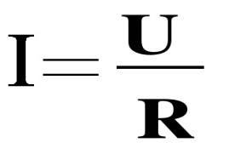
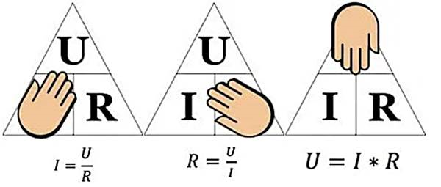

Выразить формулу
В формуле буквы заменить на простые числа и произвести математический вывод неизвестных величин, например
, заменить на 3=$\frac{6}{2} ⟹$ 6=3*2 ⟹ U=I*R
Метод треугольника, например:

Slide 5
Как запоминать формулы
Главный лайфхак в запоминании формул — учить не формулы, а правила.
Чтобы лучше запоминать, полезно выписать формулы и держать их перед глазами (хоть на холодильнике!).
Периодически проговаривать формулы вслух.
Использовать аббревиатуру, т.е. из последовательности слов, которую нужно выучить, берут заглавные буквы; рифмы или ассоциации; определенную расстановку в формуле букв для обозначения физических величин.

Slide 6

Например:
1.

Slide 7
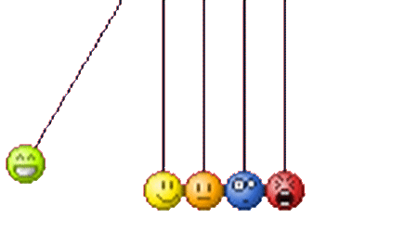
Например:
2. Три закона Ньютона:
1) Не пнешь – не полетит,
2) Как пнешь, так и полетит,
Как пнешь – так и получишь.
3. Гидростатическое давление p=ƿǥh (рожеаш)
Сила Архимеда F=ƿǥv (рожа во!)
Сила Ампера F=BIl (Бил)

Slide 8
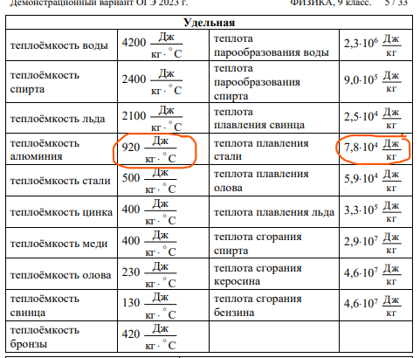
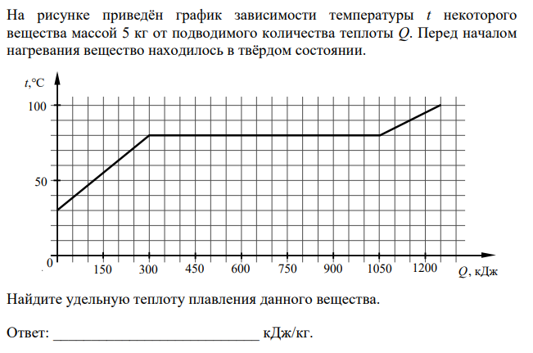
Искать подсказки в КИМ

Slide 9
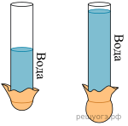
«Подводные камни»
16. В стеклянную трубку, нижнее отверстие которой закрыто тонкой
резиновой пленкой, по очереди наливают разные объемы воды
(см. рисунок). В результате резиновое дно прогибается.
Выберите из предложенного перечня два утверждения, которые соответствуют результатам проведенных экспериментальных наблюдений. Укажите их номера.
1) Жидкость оказывает давление на дно сосуда.
2) Давление, создаваемое жидкостью на дно сосуда, зависит от рода жидкости.
3) Давление, создаваемое жидкостью на дно сосуда, не зависит от формы сосуда.
4) Давление, создаваемое жидкостью на дно сосуда, зависит от высоты столба жидкости.
5) Давление внутри жидкости на одном и том же уровне одинаково по всем направлениям.

Slide 10
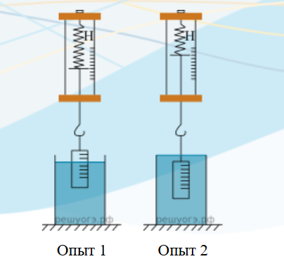
«Подводные камни»
16. Ученик провел эксперимент по изучению выталкивающей силы, действующей на
цилиндр по мере его погружения в жидкость (см. рисунок).
Из предложенного перечня выберите два утверждения,
соответствующих проведенным опытам. Укажите их номера.
1) Выталкивающая сила, действующая на цилиндр в первом опыте,
меньше выталкивающей силы, действующей на цилиндр во втором опыте.
2) Выталкивающая сила зависит от плотности жидкости.
3) Выталкивающая сила увеличивается при увеличении объема погруженной части цилиндра.
4) Выталкивающая сила не зависит от объема цилиндра.
5) Выталкивающая сила не зависит от материала, из которого изготовлен цилиндр.

Slide 11
«Подводные камни»
19. Алюминиевый и стальной шары имеют одинаковую массу. Какой из них легче поднять в
Объяснение: легче поднять тот шар, на который действует большая сила Архимеда. Плотность стали больше плотности алюминия, следовательно, при равной массе объем алюминиевого шара больше. Сила Архимеда прямо пропорциональна объему погруженного тела, поэтому на алюминиевый шар будет действовать большая сила Архимеда? Ответ поясните.

Slide 12
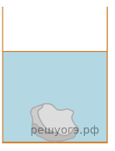
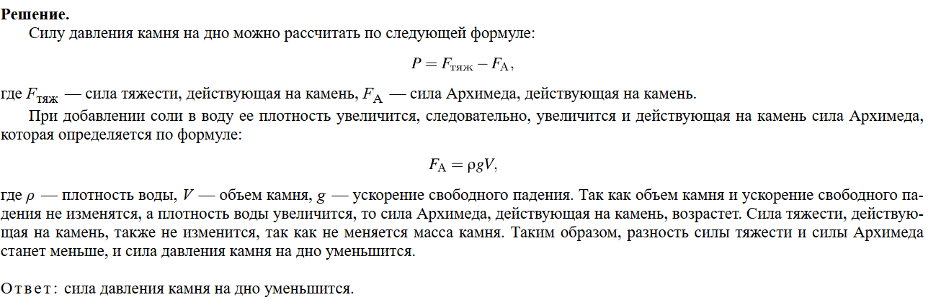
«Подводные камни»
Камень лежит на дне сосуда, полностью погруженный в воду (см. рис.). Изменится ли (и если изменится, то как) сила давления камня на дно, если в воду добавить поваренную соль? Ответ поясните.

Slide 13
Напоследок
Прежде чем выполнять задание, внимательно прочитайте ответ и убедитесь, что поняли задачу. Второй раз сверьтесь с условием, когда будете переносить ответ в бланк. Проверьте:
в том ли формате ваш ответ;
не нужно ли выразить ответ в других единицах измерения;
нужно ли дать один ответ или перечислить несколько и т. д.

Slide 14
И еще!
1. Готовится к эксперименту по заданию № 17 после того, как будут известны номера комплектов.
2. Обязательно решать задачи №№ 20, 21, 22, даже если не знаешь, как их решать.
Для этого записать условие, перевести единицы измерения в СИ, постараться определить, какие законы работают в этой задаче и записать формулы. Есть вероятность получить 1 балл!
3. Задача № 20, как правило, достаточно простая. Решение бывает в одно, максимум в два действия.

Slide 15
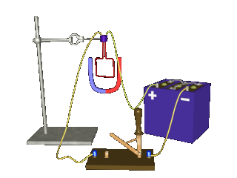
Спасибо за внимание!

